Slide 1
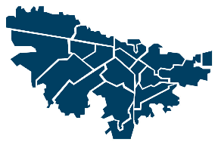
Proyectos de Cuidado y Género para la Movilidad
Caracterización de viajes de cuidado asociados a las manzanas del Sistema Distrital de Cuidado para cuidadores de niños y niñas, personas mayores y personas con discapacidad.
Dónde
Los Alcázares (Barrios Unidos)
1
Barrios Vitales
Implementación del piloto de circuitos de cuidado para la promoción de la seguridad vial y la movilidad sostenible en entornos escolares.
Dotación de aditamentos de seguridad a niños, niñas y cuidadores
Enfoque territorial, diferencial y de género
Promoción de la articulación de la Bicicleta al sistema masivo
Manzana del Cuidado en Bosa
Sistema Distrital del Cuidado
2
Entorno Colegio “Los periodistas” (Kennedy)
Transport Gender Lab
Ejes Transversales
Formación y cultura ciudadana
Mitigación de Conflictos
Diseños participativos
Gestión Social del Conocimiento

Slide 2
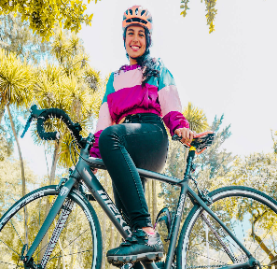
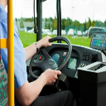

Genero y cuidado – Retos 2020/21
Trasversalización del enfoque de género, diferencial y de derechos en los proyectos estratégicos de movilidad.
Ejemplos:
Programa de inclusión laboral en oficios no convencionales para mujeres en el sector movilidad.
Estrategias para una Movilidad libre de violencias
Planes de trabajo locales de género y movilidad en el territorio.
Política Publica de la bicicleta,
protocolo en parqueo en vía
cursos pedagógicos por infracciones a normas de transito.
Meta: 10% de las conductoras del SITP serán mujeres.
campañas taxis
día de la motociclista,
carriles bici
Promoción de la movilidad incluyente y con equidad de género desde la vivencias locales.

Slide 3
Apoyo en Bogotá Solidaria
16,000 mercados a población vulnerable asociados al sector.
37.000 kits de bioseguridad a taxistas, conductores de SITP y bicitaxistas.
Acompañamiento a las entregas de mercados en las localidades de Ciudad Bolívar, Usme y San Cristóbal.
Levantamiento y gestión de información para atender la contingencia COVID-19 en materia de movilidad

